Slide 1


TORINO SOCIAL IMPACT | Tech4Good
Assemblea - 12 Maggio 2021
Notes:
SLIDE COVER

Slide 2

Gruppo di Lavoro
Tech4good
Notes:
SLIDE CAMBIO SEZIONE – TAPPO – CAPITOLI PRESENTAZIONE

Slide 3



Chi siamo
Torino Social Impact ha attivato questo sfidante programma Tech4Good all’interno del suo Piano Strategico e, in considerazione del loro ruolo istituzionale, della loro dichiarazione di disponibilità e dei progetti che hanno in corso coerenti con il Programma ha dato il ruolo di animatori /facilitatori del tavolo a:
Fondazione Torino Wireless, 2i3T Nesta Italia
Ci presentiamo?

Slide 4
Obiettivi del Gruppo di Lavoro
Dare visibilità all’iniziativa Tech4Good, partendo da una definizione comune
Conoscere e diffondere i progetti e le iniziative del territorio
Facilitare la collaborazione tra gli attori del tech for good
Incontri periodici rivolti a raccogliere gli elementi di sviluppo
Raccolta delle iniziative e condivisione dei risultati

Slide 5


Il percorso
Finalizzare una definizione di Tech4Good condivisa sulla base degli input raccolti
Definire una tassonomia di riferimento
Mappare le iniziative Tech4Good sul territorio
Creare un luogo virtuale dove conoscere attività e attori Tech4Good del territorio

Slide 6

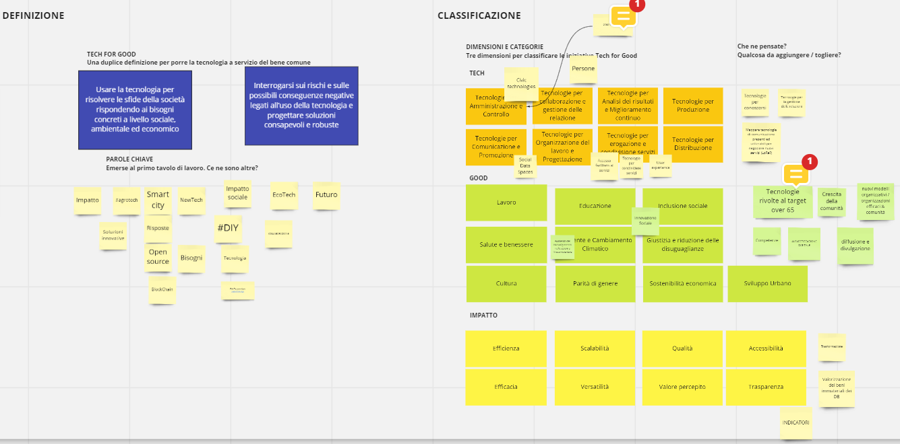
Strumenti di lavoro utilizzati

Slide 7
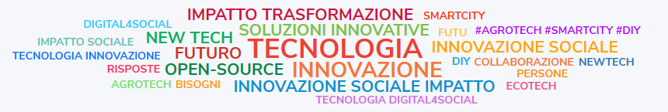

Definizione Tech4Good
«Usare la tecnologia per risolvere le sfide della società rispondendo a bisogni concreti a livello sociale, ambientale ed economico»

Slide 8
Tassonomia di riferimento
Tech:
Good:
Impatti:
Tecnologie per amministrazione e controllo
Tecnologie per comunicazione e promozione
Lavoro
Salute e Benessere
Efficienza
Efficacia
Tecnologie per collaborazione e gestione delle relazioni
Tecnologie organizzazione del lavoro e progettazione
Cultura
Educazione
Scalabilità
Versatilità
Tecnologie per analisi dei risultati e miglioramento continuo
Tecnologie per erogazione condivisione servizi
Ambiente e cambiamento climatico
Parità di genere
Qualità
Valore Percepito
Tecnologie per produzione
Tecnologie per distribuzione
Inclusione Sociale
Sviluppo Urbano
Accessibilità
Trasparenza
Altro
Sostenibilità Economica
Giustizia e Riduzione Disuguaglianze
Altro

Slide 9















Enti proponenti
Organizzazioni:
Associazioni:
Imprese
e Start-up:

Slide 10
Alcune Iniziative e relativi fabbisogni
Open Welfare - Rendere misurabile l' impatto dei servizi locali
Planet App - Attivazione di processi collaborativi tra abitanti e organizzazioni del quartiere anche in chiave comunicativa
Biblioteca degli oggetti per Emporio del fai da noi a Baltea3 - Condivisione di strumenti e materiali per le piccole manutenzioni domestiche.
E-Poli - Ottimizzare il funzionamento dei servizi di sportello sociale presso tre Case del Quartiere Torinese,
Data Base Mirafiori - Ottimizzare il sistema locale privato di sostegno alle famiglie in difficoltà
Spreco Zero - Ottimizzare la raccolta e distribuzione di beni alimentari a fasce di popolazione in difficoltà a livello di quartiere
Great Innova, il festival dei territori non metropolitani - Diffusione competenze digitali e dell'innovazione trasversalmente nella società

Slide 11
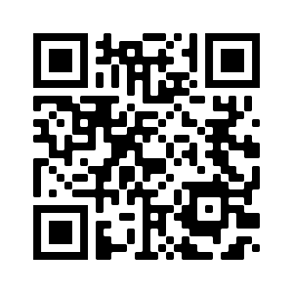
Link ai questionari di mappatura Tech4Good
Link mappatura Realta’:
https://questionari-tw.typeform.com/to/OUWa0kjy
Link mappatura Iniziative:
https://questionari-tw.typeform.com/to/THGJmVBX

Slide 12
I prossimi passi
Identificazione e allestimento di un’area virtuale dove pubblicare le iniziative, le attività e gli attori del territorio (e non solo) impegnati nel Tech4Good .
Un luogo per mettere in rete i partecipanti, scambiarsi esperienze e amplificare l'interattività.

Slide 13
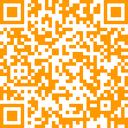
Contatti
progettoi3S@torinowireless.it
info@nestaitalia.org
comunicazione@2i3t.it
Seguiteci su
https://www.torinosocialimpact.it/attivita/tech4good/

Slide 14
Grazie per l’attenzione
Notes:
SLIDE COVER

